Slide 1


KS - A materia peza a peza
Física de Partículas nos PPCC
Sesión 3: Retos co KS “A materia peza a peza”

Slide 2
Retos de innovación que temos que resolver:
Que máis podemos facer, explicar, demostrar, explorar…, co noso KS
Como ampliamos, melloramos…, este KS para incorporar outros contidos
Usa o noso KS para outros contidos ou materias non STEM

Slide 3


Como imos traballar?
Metodoloxía “Design Thinking”

Slide 4
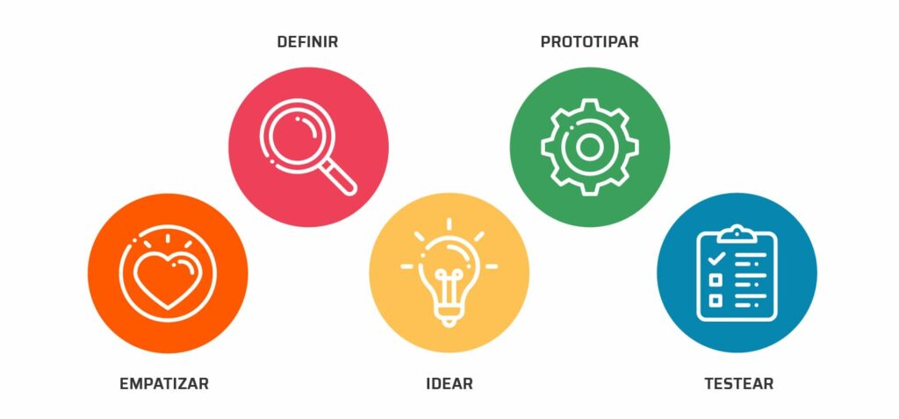
Dividimos o proceso de innovación en 5 fases:

Slide 5


Fase 1: Empatizar
Poñerse nos pés do noso usuario
Definimos o noso usuario
Obxectivos e ferramentas de investigación
Recollemos información do usuario

Slide 6



Fase 2: Definir
Organizar e analizar a info da fase 1
Volcamos a nosa información a post-its. Ollo: unha frase por post-it!!
Agrupamos e sintetizamos
Destacamos a info ou ideas relevantes

Slide 7


Fase 3: Idear
Xerar ideas para resolver o reto
Diverxencia e converxencia
Escribimos e numeramos
Construímos sobre as ideas (tamén sobre as ideas dos demáis!!!)

Slide 8

Fase 4: Prototipar
Aterrar as ideas e darlle forma
Facer un (ou 2-3) prototipo sinxelo
Iteramos sobre el (eles)
Chegamos a un deseño, tanto preliminar coma máis evolucionado

Slide 9

Fase 5: Validar
Amosarlle a solución ao usuario
Exposición pública da solución
Recabamos feedback
Melloramos a versión

Slide 10
